Slide 1
第十六课 网络社交平台
淮滨县张里乡双楼小学 朱宏林
0

Slide 2
学习内容
网络社交
论坛
博客
QQ和微信
0

Slide 3
网络社交
网络社交是指人与人之间的关系网络化，在网上表现为以各种社会化的网络为核心应用而构建的社交网络服务平台。

Slide 4
网络社交
网络社交的特点：
虚拟性
多元性
创新性

Slide 5
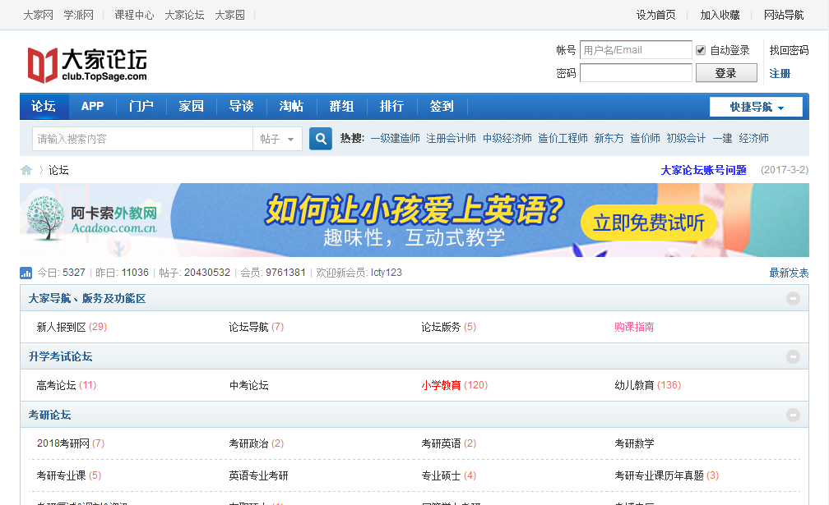
论坛

Slide 6
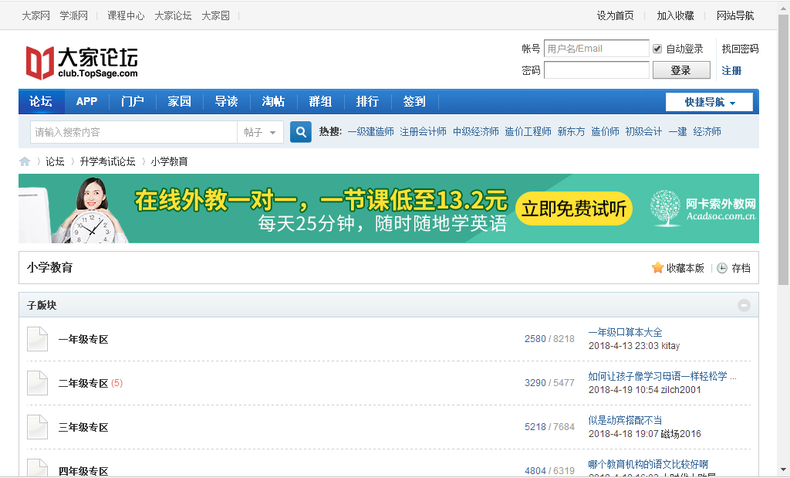
论坛

Slide 7
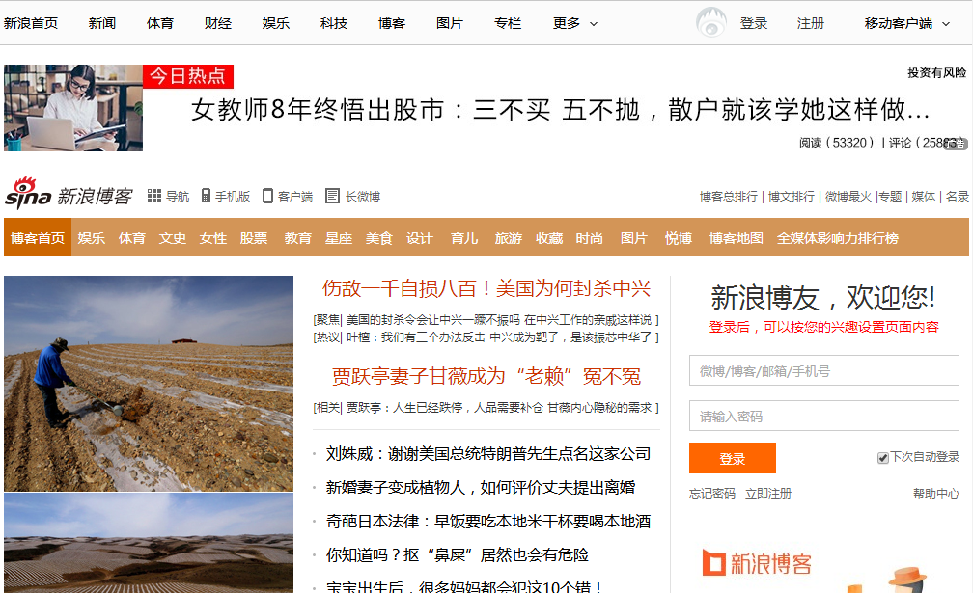
博客

Slide 8
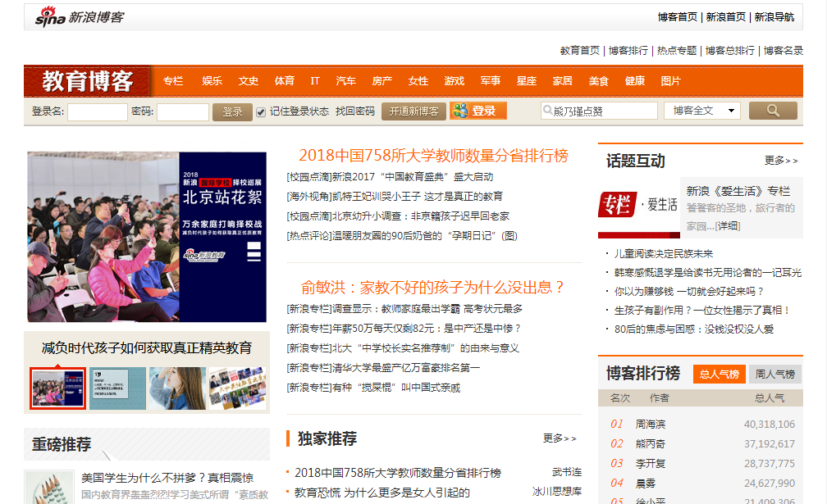
博客

Slide 9
QQ和微信

Slide 10
思考与练习
想一想，我们小学生使用网络社交平台进行交流时要注意哪些事项？
0

